Slide 1
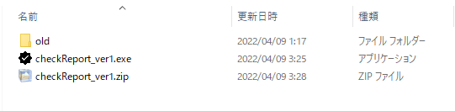
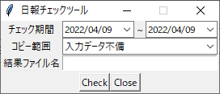
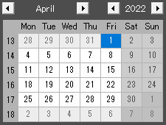
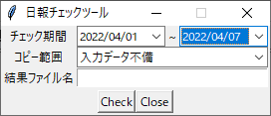
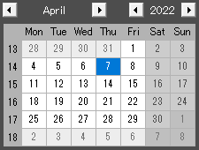
■日報チェックツールver.1の使い方■
1
ツールを実行します。
実行まで約20~30秒程度かかります。
2
①
確認する期間を設定します。
◆注意◆
同月だけ確認できます。
ex) 4/1~4/10 可
3/31~4/1 不可
②
③
④

Slide 2
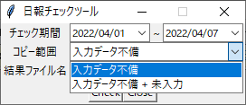
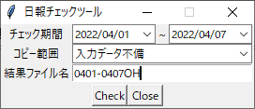
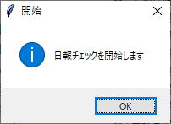
3
①
②
日報入力シートをコビーする範囲を選択します。
入力データ不備：勤務時間不一致や勤務区分不一致だけコピー
入力データ不備+未入力：不備があるシートを全てコピー
◆注意◆
結果ファイルに入力シートをコピーする範囲です。
どちらを選択しても、チェックは全て(データ不備と未入力)行います。
4
チェック結果を記載するファイル名を入力します。
5
チェックボタンを押します。
OKボタンを押すと、自動チェックを開始します。

Slide 3
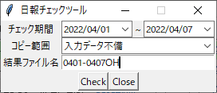
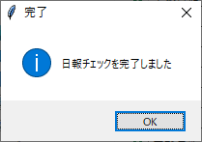
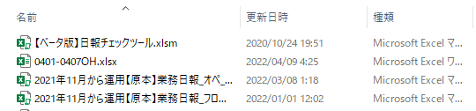
6
チェックが終わるまで、しばらく待ちます。
完了まで約30~40秒程度かかります。
チェックが終わったら、ポップアップがでます。
OKボタンを押します。
7
結果ファイルを確認します。

Slide 4
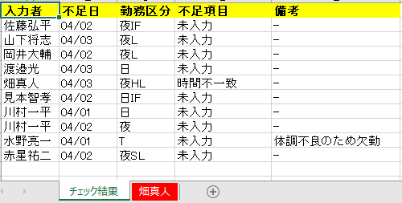
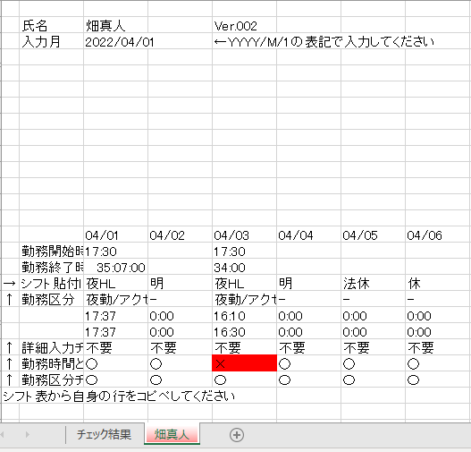
①
②
③
7
⑤
④
結果項目
① 日報入力者 ② 不備の日 ③ 不足項目 ④ メモやコメント
⑤ 勤務時間との整合性や勤務区分チェックが[☓]の場合、
その人の日報入力シートが確認できます。

Slide 5
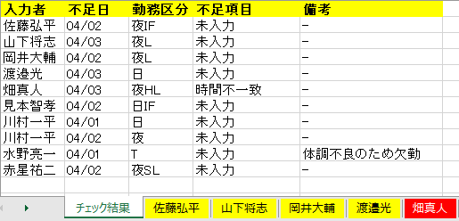
8
3
段階で、コピー範囲を「入力データ不備+未入力」を選択した場合、
不備があるすべてのシートが確認できます。
黄色：未入力者
赤色：入力データに不備がある者

